Slide 1
文字式の利用
本時の目標
文字式を利用して、数の性質をみつけることができる。

Slide 2
次のような数の組を見て、気づくことをいくつか答えてみよう。
63
36
72
27
43
34
64
46
２つの数の和は１１の倍数になる。

Slide 3
それがどんな場合でも成り立つことを確かめるためには・・・・
63
36
72
27
43
34
64
46
文字を用いた式で説明する。
「11の倍数とは、11×整数」

Slide 4
２けたの整数を文字で表すと・・・・
１０ｘ＋ｙ
(ｘ、ｙは整数)
位を入れかえた数は
１０ｙ＋ｘ
これら２数の和は
(10ｘ+ｙ)+(10ｙ+ｘ)
＝10ｘ+ｙ+10ｙ+ｘ
ｘ+ｙは整数
なので11×整数
となり11の倍数
＝11ｘ+11ｙ
＝11(ｘ+ｙ)

Slide 5
これら２つの数の差が９の倍数になることを説明しなさい。
63
36
72
27
43
34
64
46

Slide 6
２けたの整数を文字で表すと・・・・
１０ｘ＋ｙ
(ｘ、ｙは整数)
位を入れかえた数は
１０ｙ＋ｘ
これら２数の和は
(10ｘ+ｙ)—(10ｙ+ｘ)
＝10ｘ+ｙ—10ｙ—ｘ
ｘ－ｙは整数
なので９×整数
となり９の倍数
＝９ｘ－９ｙ
＝９(ｘ－ｙ)

Slide 7
奇数＋奇数が偶数になるのはなぜだろう
偶数とは
２でわりきれる数
2ｍ
奇数とは
偶数より1大きい数
2n+1
m、nを整数とすると、2つの奇数は
2m＋1、2n＋1と表すことができる。
その和は(2m＋1)＋(2n＋1)
＝2m＋2n＋2
m＋n＋1は整数
なので2×整数
となり偶数
＝2(m＋n＋1)

Slide 8
奇数＋偶数が奇数になることを説明しよう
m、nを整数とすると、2つの偶数、奇数は
2m、2n＋1と表すことができる。
その和は 2m＋(2n＋1)
＝2m＋2n＋1
＝2(m＋n)＋1
m＋nは整数なので2×整数＋１
となり奇数である。

Slide 9
話し合おう
奇数＋奇数が偶数になることを次のように説明しました。この説明では不十分です。なぜでしょう。
ｎを整数とすると、奇数は２ｎ＋１と表すことができる。
その和は (２ｎ＋１) ＋(２ｎ＋１)
＝４ｎ＋２
＝２（２ｎ＋１）
２ｎ＋１は整数だから、 ２（２ｎ＋１）は偶数
よって、奇数と奇数の和は偶数

Slide 10
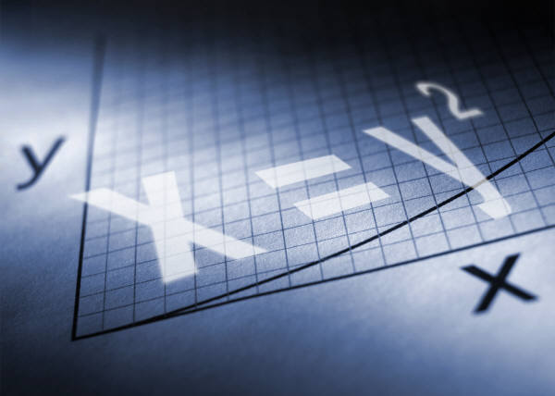
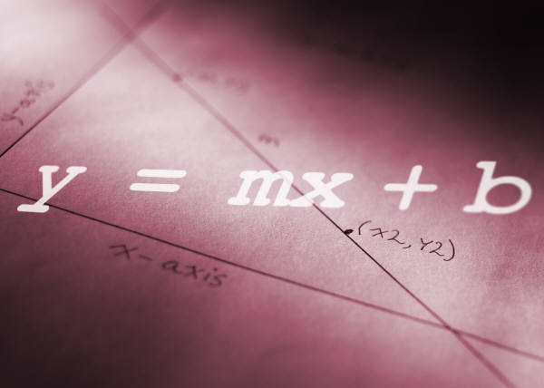
等式の変形

Slide 11
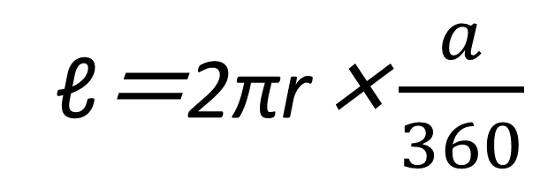

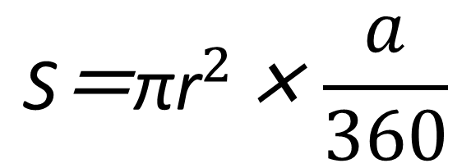
おうぎ形の弧の長さと面積
弧の長さ
ℓ
ℓ＝2πr×$\frac{a}{360}$
S
a
ｒ
面積
O
$$360°$$
$$\text{S}\text{＝}\text{π}{\text{r}}^{2}\text{×}\frac{a}{360}$$

Slide 12
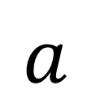
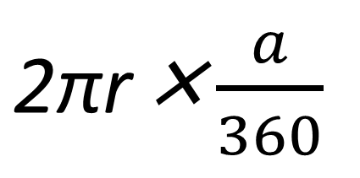
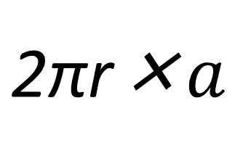
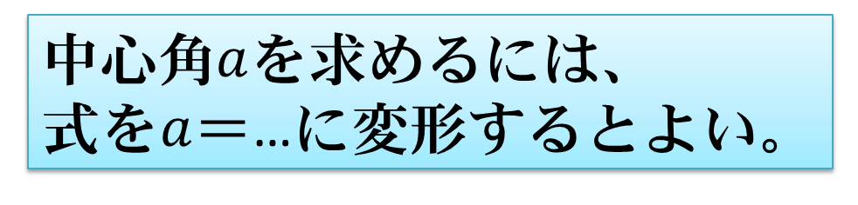
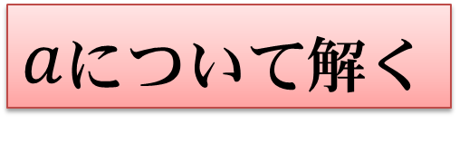
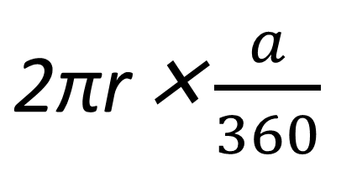
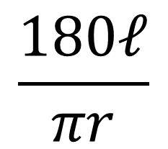
中心角$a$を求めるには、
式を$a$＝…に変形するとよい。
ℓ
＝
$\text{2}\text{πr}$×$\frac{a}{360}$
↓左辺右辺を入れ替える
$\text{2}\text{πr}$×$\frac{a}{360}$
＝
ℓ
↓両辺×360
$\text{2}\text{πr}$×$a$
＝
360ℓ
↓両辺÷2πｒ
$$\frac{180ℓ}{πr}$$
$$a$$
＝
$a$について解く

Slide 13
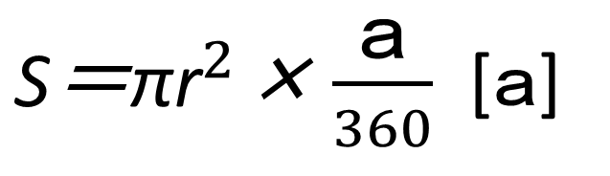
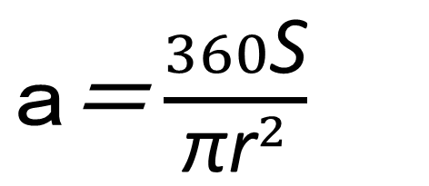
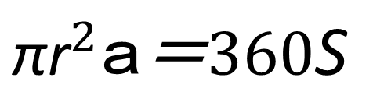
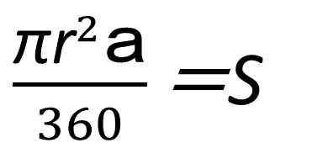
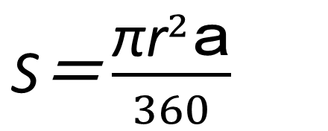
おうぎ形の面積を求める式についても同じようにａについて解いてみよう。
問5 次の等式を、[ ]内の文字について解きなさい。
(１) ｘ＋ｙ＝６ [ｘ]
ｘ＝６－ｙ
(2) ２ｘ－ｙ＝３ [ｙ]
(3) ℓ＝２πｒ [ｒ]
(4) ℓ＝２（ａ＋ｂ） [ｂ]
$\text{S}\text{＝}\text{π}{\text{r}}^{2}\text{×}\frac{\text{ａ}}{360}$ [ａ]
面積
$\text{S}\text{＝}\frac{\text{π}{\text{r}}^{2}\text{ａ}}{360}$
$\frac{\text{π}{\text{r}}^{2}\text{ａ}}{360}\text{＝}\text{S}$
$\text{π}{\text{r}}^{2}\text{ａ}\text{＝}360\text{S}$
$\text{ａ}\text{＝}\frac{360\text{S}}{\text{π}{\text{r}}^{2}}$

Slide 14
次のような数の組を見て、気づくことをいくつか答えてみよう。
63
36
72
27
43
34
64
46

